Slide 1



计算机控制系统
唐志国
通信工程学院自动化教研室

Slide 2
计算机控制系统
计算机控制系统课程设计
教师：唐志国 高巍
单位：通信工程学院
唐志国
通信工程学院自动化教研室

Slide 3
计算机控制系统课程设计
本讲主要内容 ：
（一）系统工程设计一般步骤
（二）课程设计的目的和意义
（三）基于模型的控制
（四）硬件选型及软件流程
（五）撰写设计报告
唐志国
通信工程学院自动化教研室

Slide 4
系统工程设计一般步骤
1. 研究被控对象、确定控制任务
在进行系统设计之前，首先应该调查、分析被控对象及其工作过程，熟悉其工艺流程，并根据实际应用中存在的问题提出具体的控制要求，确定所设计的系统应该完成的任务。
采用计算机控制之后，系统性能能否改善、改善的程度、系统成本、可靠性、可维护性及经济效益等。
2. 确定系统总体控制方案
确定系统的性质和结构、执行机构方案 “黑箱”设计 硬件、软件功能划分等
唐志国
通信工程学院自动化教研室

Slide 5
系统工程设计一般步骤
3. 确定控制策略和控制算法
首先应建立对象与系统其他部分的数学模型
每个特定的控制对象均有其特定的控制要求和规律，必须选择与之相适应的控制策略和控制算法，否则就会导致系统的品质不好，甚至会出现系统不稳定或控制失败
如果所选控制策略和算法过于复杂，一方面使得系统的设计、实现、调试等比较困难，另一方面增加了CPU运算量，可能难于满足实时性要求。因此，可以根据需要将算法和对象模型做某些合理的简化
唐志国
通信工程学院自动化教研室

Slide 6
系统工程设计一般步骤
4. 硬件详细设计
计算机控制系统的硬件性能指标与控制系统的整体性能要求有关，主要包括：信号采集分辨率、采集精度、采集速度、采集信号的数量、种类和方式；信号输出形式和大小；对人机界面的要求；对抗干扰能力的要求等，并要进行可靠性设计与每一阶段的硬件调试
5. 软件详细设计
实时性、可靠性、容错性、使用方便性、可读性、简洁性
唐志国
通信工程学院自动化教研室

Slide 7
系统工程设计一般步骤
6. 系统仿真与调试
先是进行实验室硬件联调实验室软件联调 然后还应在实验室条件下进行全系统的硬件、软件统调，也即通过模拟被控对象、控制系统工作的实际环境等，研究、分析系统性能，这就是所谓的系统仿真。对于纯数据采集系统，一般可以做到全物理仿真；而对于控制系统，要做到全物理仿真几乎是不可能的，因此，可采用计算机仿真实现被控对象的数学模型，再加上一些简单装置，即可模拟被控对象进行半物理仿真。
7. 现场安装调试
唐志国
通信工程学院自动化教研室

Slide 8
课程设计的目的和意义
目的意义：
通过本次设计让同学们加深对阻性负载加热后温度控制系统的建模、控制、仿真、分析及硬件实现的理解。
熟悉被控对象的控制特性，较好地掌握计算机控制系统的典型分析与基本设计方法。
提高学生发现、分析与解决问题的能力，培养严谨的科学态度，获得科学研究的初步技能。
为小学期综合实验和大四毕业设计打下基础。
设计题目：
电烤箱温度控制系统设计
唐志国
通信工程学院自动化教研室

Slide 9
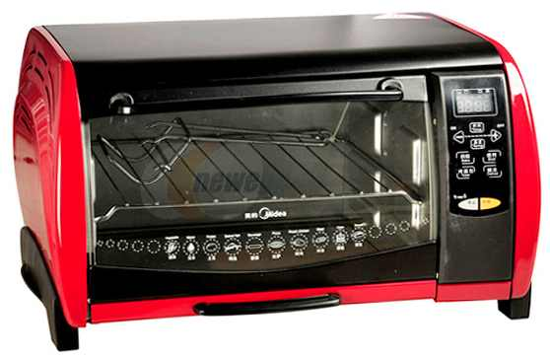
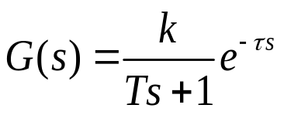
基于模型的控制
被控对象：
数学模型
数字PID
大林算法
最少拍控制器
……
控制策略：
唐志国
通信工程学院自动化教研室

Slide 10
硬件选型及软件流程
硬件选型：
单片机
温度传感器
执行机构
A/D及D/A转换
软件流程：
C语言或是汇编语言
主程序、子程序、中断、调用
唐志国
通信工程学院自动化教研室

Slide 11
撰写设计报告
报告提交时间：5月28日23：59统一上传到学习通PBL板块。
杜绝同学之间互相借鉴抄袭，一经发现，都认定为不及格。
在报告后面写清楚参考文献，包括书籍、论文和网址。
建议报告正文字体采用宋体、小四，段落选用1.25倍行间距。
报告中应该包含必要的硬件选型过程、系统整体控制框图、软件编程流程图；公式应用公式编辑器编写，图表标注清晰，图题目在图的正下方，表题目在表的正上方，居中，字号略小于正文即可。
在结论中综合分析本设计的性能指标所能达到的程度。
唐志国
通信工程学院自动化教研室

